Slide 1





송이버섯 한정식
캡 스 톤 디 자 인 1
김 인국 교수님
송인호
송유찬
정성현
한예진
소웨 32152332
mearrong123@gmail.com
https://github.com/inhoinno
MatsutakeDB
소웨 32182276
thddbcks@naver.com
https://github.com/SongLepal
Protocol Suite
소웨 32184100
jsh8650@naver.com
https://github.com/Hyun1019
Lost and Found Server
무역 32164881
hbb97225@naver.com
https://github.com/YJ243
Matsutake
Mobile Application

Slide 2

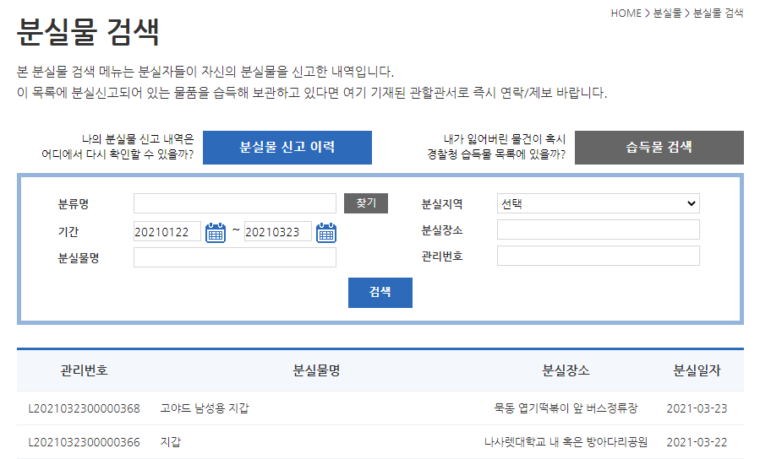
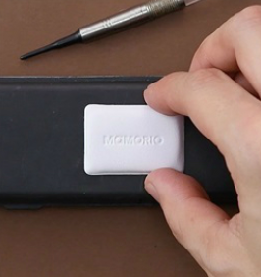
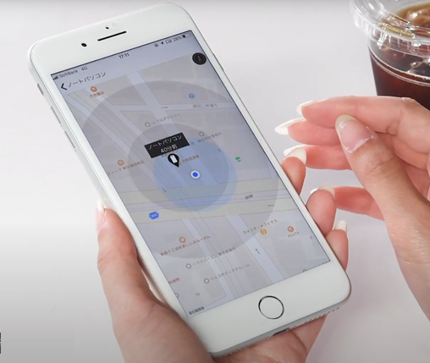
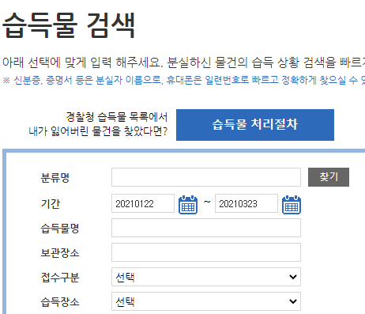



Background & Motivation 송이버섯 한정식 캡스톤 디자인 1
경찰청 유실물 시스템
日 스타트업 MAMORIO
온라인 LOST112포털 / 경찰서에 방문
분실물과 습득물 신고 접수
접수된 분실물 신고건을 검색하여 분실물 발견
스마트폰과 연동된 패드형 스티커
노트북, 휴대폰, 서류 등에 부착
블루투스 연결을 통해 분실물 발견
분실물이 접수되어 있지 않다면?
접근성의 한계
신고대상의 분실물만 검색가능
휴대폰과 물건을 동시에 잃어버리면?
LOST !!

Slide 3
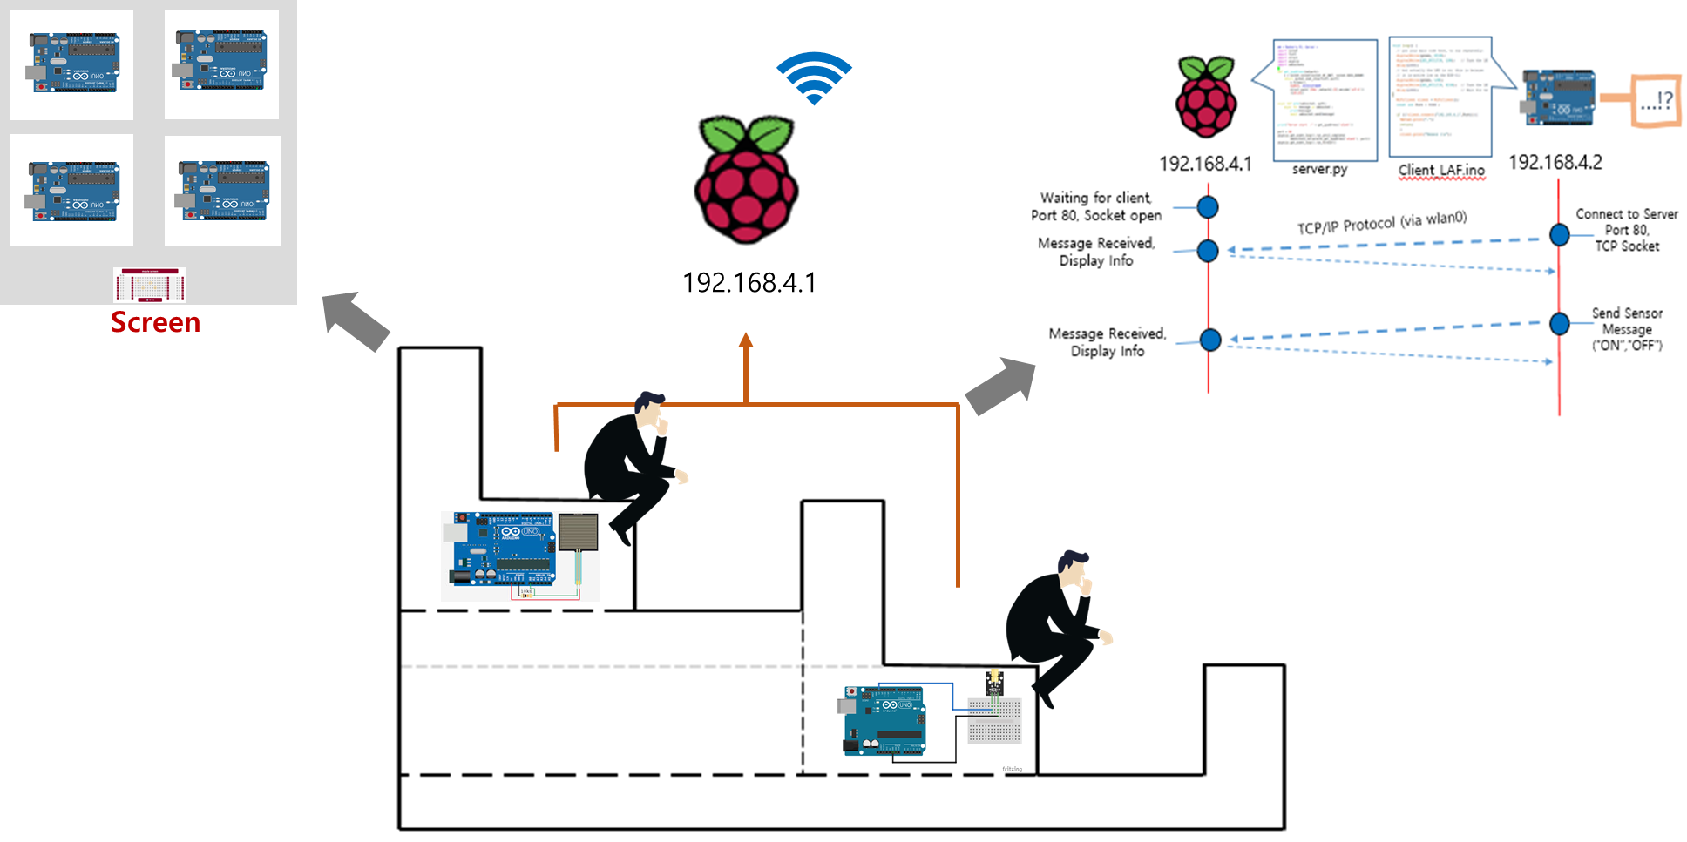
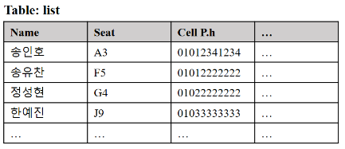

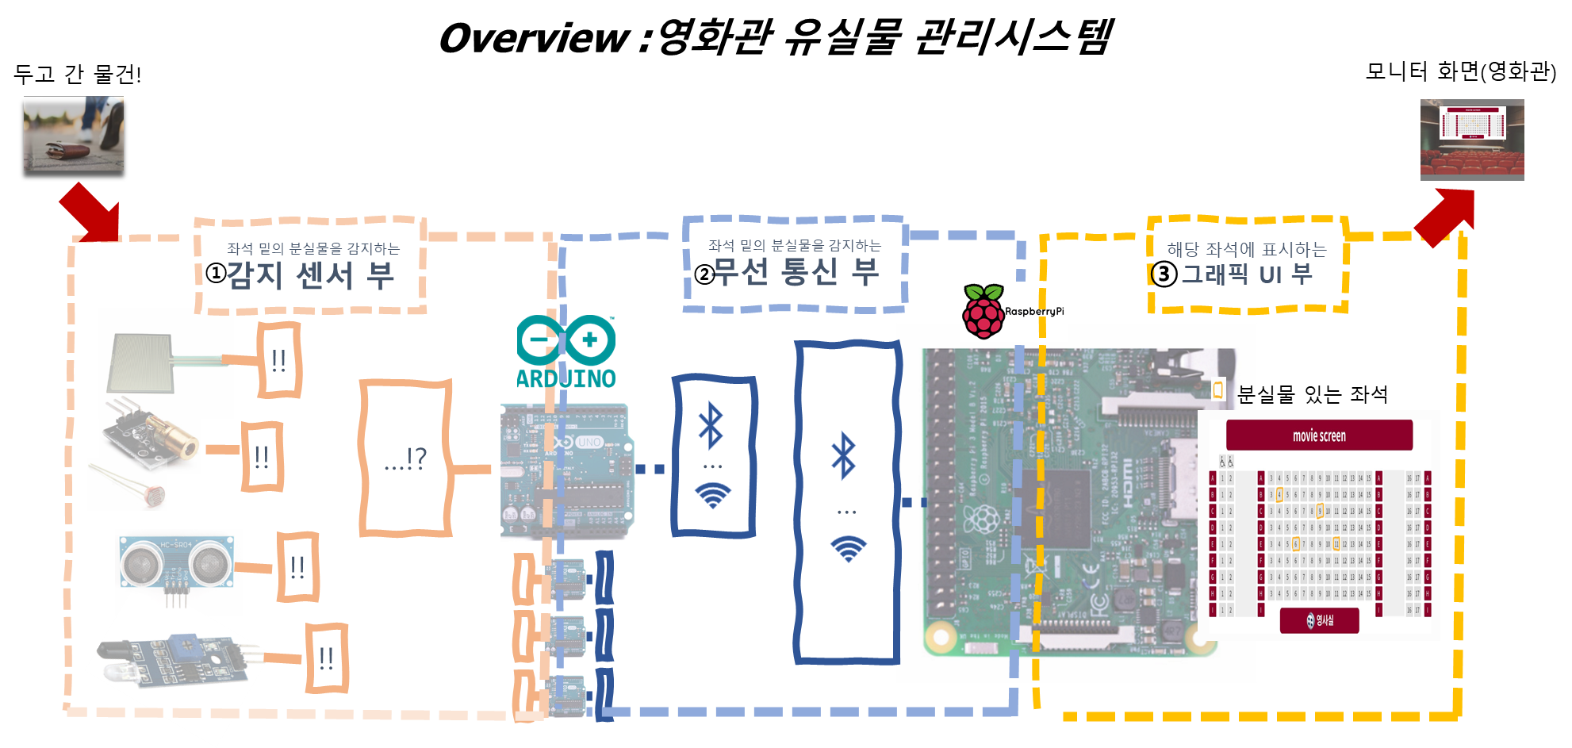
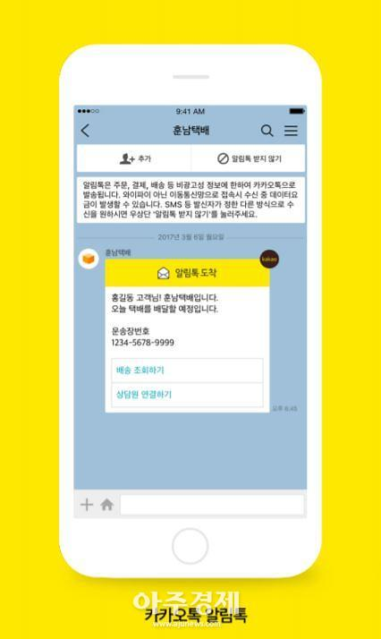
송이버섯 한정식 캡 스 톤 디 자 인 1
DB
TCP/IP
TCP/IP
- 좌석 예약
- 알림 서비스
Server
Application
2. 서버 및 DB 통신
Application을 통해 예약한 고객의 정보는 DB에 저장된다. 따라서 분실물이 탐지되면, DB에 저장된 고객 정보를 토대로 사용자를 위한 알림 서비스를 지원할 수 있다.
좌석 C8에서,
분실물 감지했습니다.
분실물 감지
아두이노에 연결된 센서로 좌석의 분실물 여부를 감지하여 라즈베리파이에 전송한다.
3. SMS 서비스
사용자는 Application을 통해 분실물 여부를 확인할 수 있다.

Slide 4

개발 방법론: Scrum 캡 스 톤 디 자 인 1
어플리케이션
데이터 베이스
좌석 예약/취소
좌석 조회
메시지 전송
분실물 조회
좌석 정보
분실물 정보
고객 정보
24H
Daily Scrum
Sprint
2~3 weeks
Protocol suite
기능을 묶어 하나의 Sprint로 구성
점진적 개발 계획
리눅스 서버
DB 조회
센서 정보 조회
아두이노 센서
분실물 센싱
이러한 방식인 Scrum 방식 채택
Sprint

Slide 5
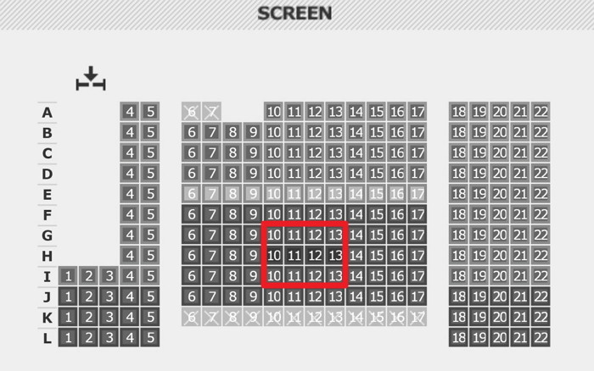
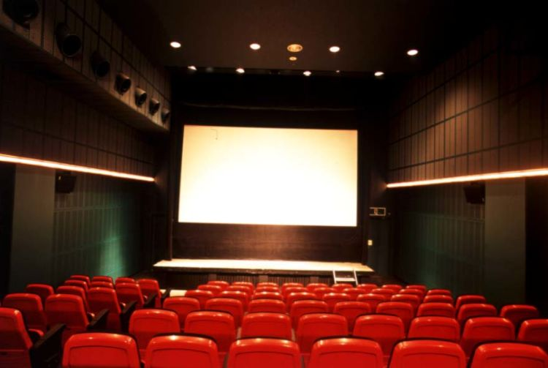

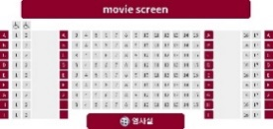

User Story 송이버섯 한정식 캡스톤 디자인 1
UserStory : DBMS
UserStory : Lost Detection
UserStory : Found the Lost
- 좌석 예약
Application
사용자는
자신의 좌석을
예약할 수 있다
좌석에 사용자가
놓고 간 물건이 있는지
알 수 있다.
사용자는
놓고 간 물건에 대해서
되찾을 수 있다.
핵심적인 User Story 만을 선별하였습니다
(더 많은 기능 세부사항을을 Use Case Diagram에 반영에정)

Slide 6
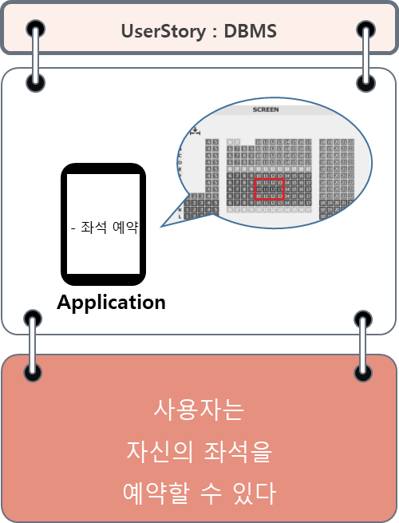
Task Board 송이버섯 한정식 캡스톤 디자인 1
Stories
To Do
In Progress
Testing
Done
TASK
TASK
TASK
TASK
사용자의 Mobile App에서 좌석을 예약/삭제 한다
데이터베이스는 모든 좌석의 예약정보를 가지고 있다.
리눅스환경에서 DB에 TCP/IP에 기반해 접속한다
좌석 예약 관리를 위한 데이터 베이스 서버를 구축한다
TASK
TASK
TASK
모바일 App 에서 DB에 TCP/IP에 기반해 접속한다
고객의 데이터를 담을 테이블을 E-R 다이어그램으로 보인다
리눅스 환경에서 DB에 좌석정보를 조회한다
TASK
사용자의 Mobile App에서 좌석을 예약을 위한 App을 구성한다
TASK
TASK
모바일 App에서 DB에 사용자 데이터를 조회할 수 있다
데이터베이스에 고객의 App과 한 개의 분실물 감지 서버가 접근한다
프로젝트 수행 구성 및 환경
Mobile Application
구동환경 OS: Android
개발 IDE : Ecilpse(Java)
Database : “MatsutakeDB”
구동환경 OS: Linux
개발환경 : SQLite
(성능에 대한 비기능적 요구사항→SQL-On-Hadoop)
Protocol Suite
구동환경 : TCP/IP
Message : Go (or Java)
Linux Server
구동환경 : Ubuntu 18.04
개발언어 : Java (or Python)

Slide 7


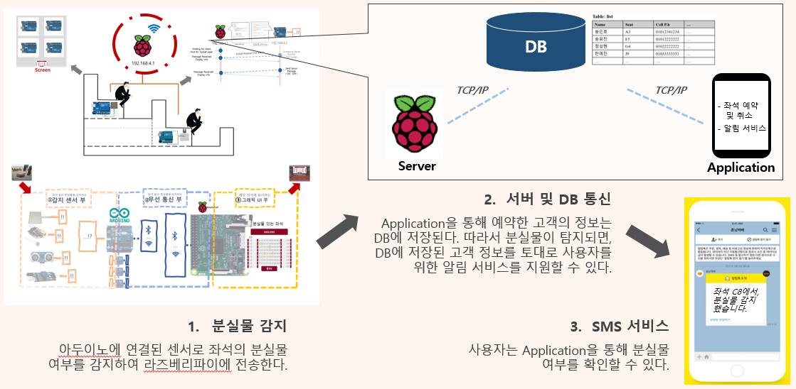
전체 프로젝트 개발 일정 및 역할분담
요구분석 및 설계
프로젝트 기능 및 요구조건에 대해서 명시하고, 프로젝트를 세부적으로 설계한다.
Database
Protocol Suite
Linux Server
Mobile Application
통신 구현
서버 – DB, App – DB 등의 통신을 보장할 수 있는 통신 과정을 구현한다.
DB 및 App 구현
사용자가 좌석을 예약 및 취소할 수 있는 기본적인 틀과, 고객 정보를 담을 수 있는 DB를 개발한다.
테스트 및 검증
시뮬레이션과 검증을 통해, 해당 서비스를 유지보수 및 완료한다.
70%
35%
0%

